Slide 1
Geometriya
7
sinf
Mavzu:
Aylana va doira

Slide 2
DARS REJASI
O`tilgan mavzuni mustahkamlash;
Aylana va doira tushunchasi;
Aylanada radius va diametr;
Mustaqil bajarish uchun topshiriqlar.

Slide 3
Mustahkamlash
To`g`ri chiziqdagi A, B, C nuqtalar uchun AB=600m, BC=200m bo`lsa, AC ni toping.   

Slide 4
Mustahkamlash
1) Yechish: AC=AB+BC
AC=600+200
AC=800 ?m
Javob: AC=800m. 600m 200m
A B C

Slide 5
Mustahkamlash
2) Yechish: AC=AB+BC
AC=600-200
AC=400 600m
Javob: AC=400m. ?m 200m
A С B

Slide 6
Mustahkamlash
Yer ustida va qurilishda turli o`lchash ishlarini amalga oshirish uchun nimalardan foydalanilgan?

Slide 7
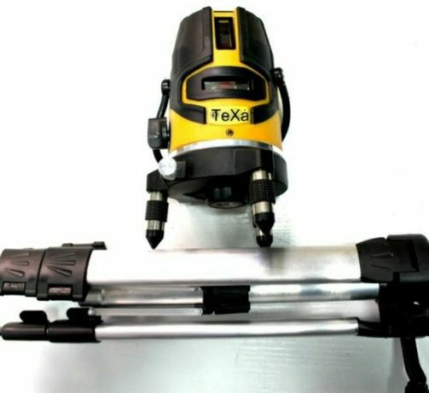
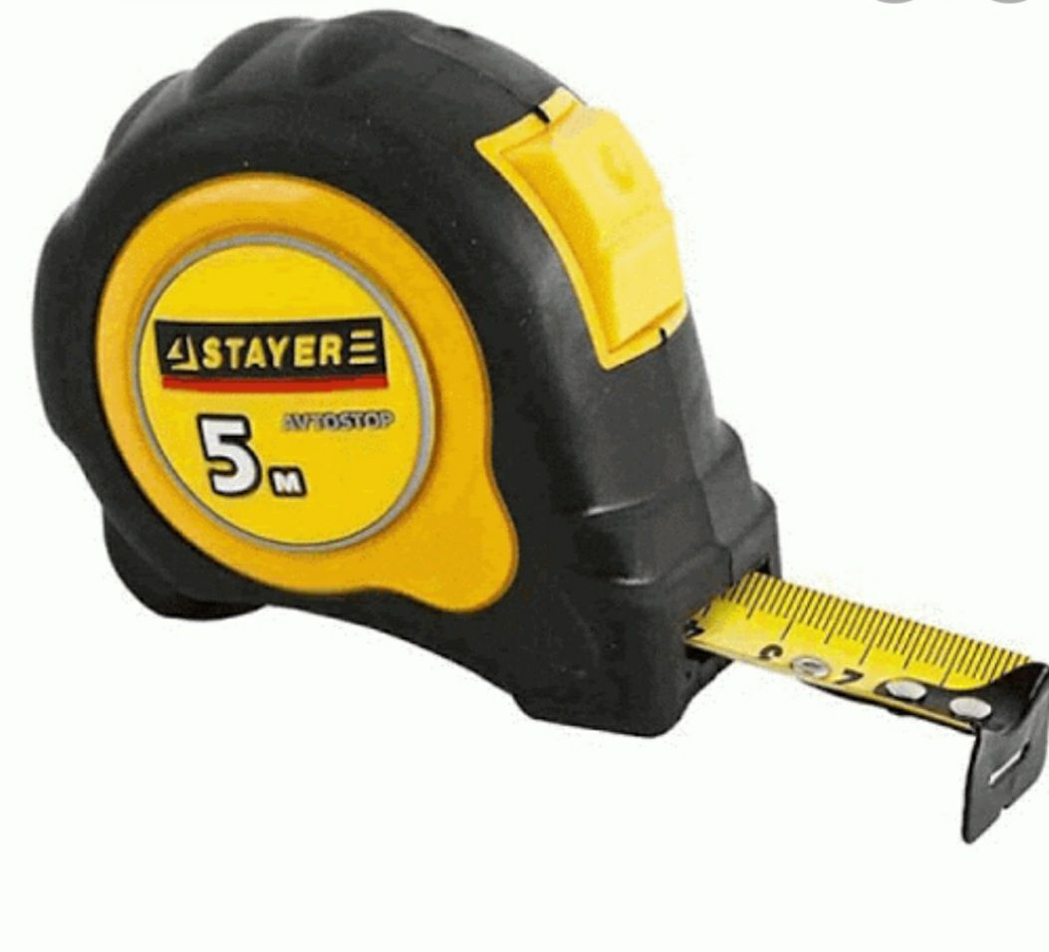
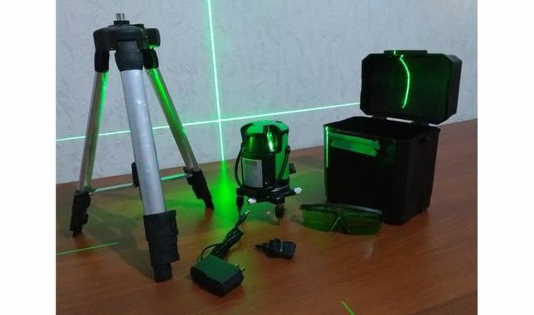
Mustahkamlash
Buning uchun ruletkalar yoki lazerli elektron asboblardan foydalanilgan.

Slide 8
Mustahkamlash
Uzunlik o`lchov birligi sifatida qaysi birlik qabul qilingan?

Slide 9
MuMustahkamlash
XVIII asr oxirida Fransiyada uzunlik o‘lchov birligi sifatida metr qabul qilingan.

Slide 10
Mustahkamlash
Millimikron = … m
Millimikron = ${10}^{−9}$ m
Pikometr = ${10}^{−12}$ m
Pikometr = … m
1 dm = 0,1m
1 mm = 0,001 m
1 dm =… m
1 mm = … m
Mikron = ${10}^{−6}$ m
Mikron = …m

Slide 11
Mustahkamlash
Kesma o‘zining chetki nuqtalari yordamida qanday belgilanadi?
A B

Slide 12
Mustahkamlash
Kesma o‘zining chetki nuqtalari yordamida “AB kesma” tarzda belgilanadi. Xuddi shu kesmani “BA kesma” tarzida yozish ham mumkin.
A B

Slide 13
Aylana tushunchasi
Tayin O nuqtadan teng uzoqlikda yotgan barcha nuqtalar to`plami aylana deb ataladi.
o

Slide 14
Doira tushunchasi
Doira deb, tekislikning aylana bilan chegaralangan qismiga aytiladi.

Slide 15
Aylanada radius va diametr
Aylananing ixtiyoriy nuqtasidan uning markazigacha bo`lgan masofa radius deb ataladi.
Diametr deb, markazdan o`tuvchi vatarga aytiladi.
Diametr-D,d
OO
O
O
O
Radius-R,r

Slide 16
Aylana va doira
! Aylana diametrining yarmi uning radiusiga teng.
!Diametr – eng katta vatar.

Slide 17
Aylananing markazi
Radius boshlangan, diametr kesib o`tgan nuqta aylananing markazi deb ataladi.
Aylananing markazi O nuqta bilan belgilanadi.
∙

Slide 18
Mavzuga doir masalalar
Aylana radiusi: a) 48mm,
b) 72sm, c) 2m 34sm
bo`lsa, uning
diametrini toping.
R=48mm (72sm, 2m 34sm)
d= ?
R

Slide 19
Mavzuga doir masalalar
Yechish: 1) d=2R 2) d=2R
d=2*48 d=2*72
d=96 d=144
3) d=2R Javob:d=96mm
d=2*234 (144sm, 468sm)
d=468

Slide 20
19-bet, 13-masala
 Aylananing diametri radiusidan 65 sm uzun. Aylana diametrini toping.
R
d

Slide 21
19-bet, 13-masala
Yechish:
2R = d
2(x-65)=x
2x-130=x
2x-x=130
x=130 (cm)
Berilgan:
O-aylana
d = x cm bo‘lsin,
R = x - 65 cm
d = ? cm
x-65
d R
d
Javob: d =130 cm

Slide 22
Mustaqil bajarish uchun topshiriqlar
Darslikning 19-betidagi
8, 9, 11- topshiriqlar

Slide 23
Amaliy mashg`ulot
Aylanani katak daftarda sirkulsiz chizish.
Katak daftarga nuqtalarni belgilang.
Unda nuqtalarning joylashgan o`rniga
e`tibor bering. Hosil bo`lgan 12ta nuqtalarni
ketma-ket yoysimon chiziq bilan tutashtirib
chiqing. Natijada, markazi O nuqtada bo`lgan
aylananing taxminiy tasviri hosil bo`ladi.
Bu usulni (nuqtalarning o`rnini) yodda
saqlab qoling. U sizga sirkuldan foydalanmagan
holda aylana chizishda asqotadi.

